Slide 1
Ką čia sako?
Paruošė logopedė Daiva Mickuvienė
Kaunas, 2020 m.

Slide 2
Ką čia sako?
Visose skaidrėse turime po 2 siužetinius paveikslėlius.
Apšnekame kiekvieną paveikslėlį atskirai.
Tik pradžioje, pagal pirmą paveikslėlį patys pašnekėkite, kad vaikas suprastų, ko iš jo laukiama.
Didesnieji gali iš karto pasakoti, ką mato, kur vyksta veiksmas ir kas čia ką sako ar galvoja.
Mažesniesiems reikia padėti klausimais:
Ką čia matai? Išvardink.
Kur jie čia yra? Iš ko sprendi?
Ką čia kas veikia?
Ką kuris sako ar galvoja?
Užduotis yra visai savaitei, todėl jos nereikia atlikti vienu prisėdimu.
Pamodeliuokite panašių situacijų namuose.

Slide 3
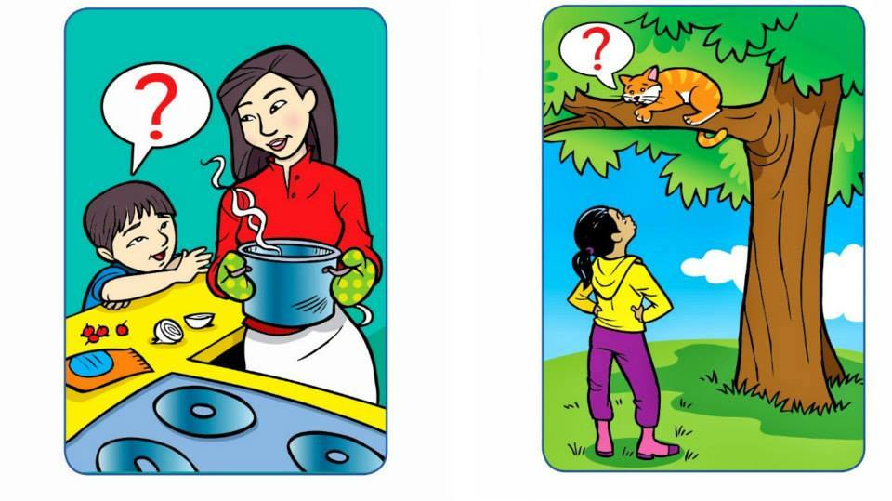
Ką čia sako?

Slide 4
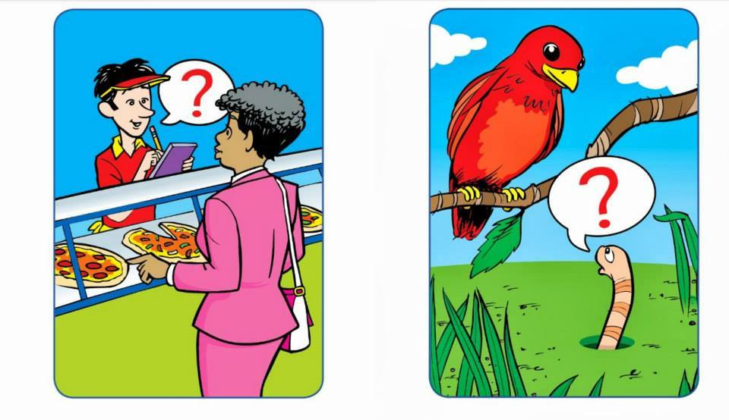
Ką čia sako?

Slide 5
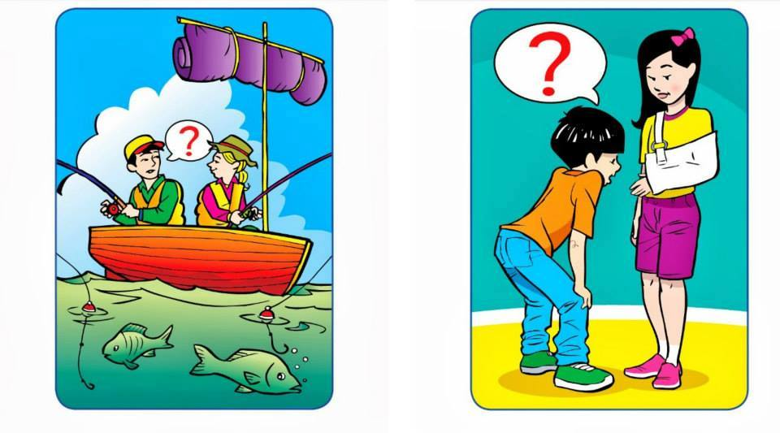
Ką čia sako?

Slide 6
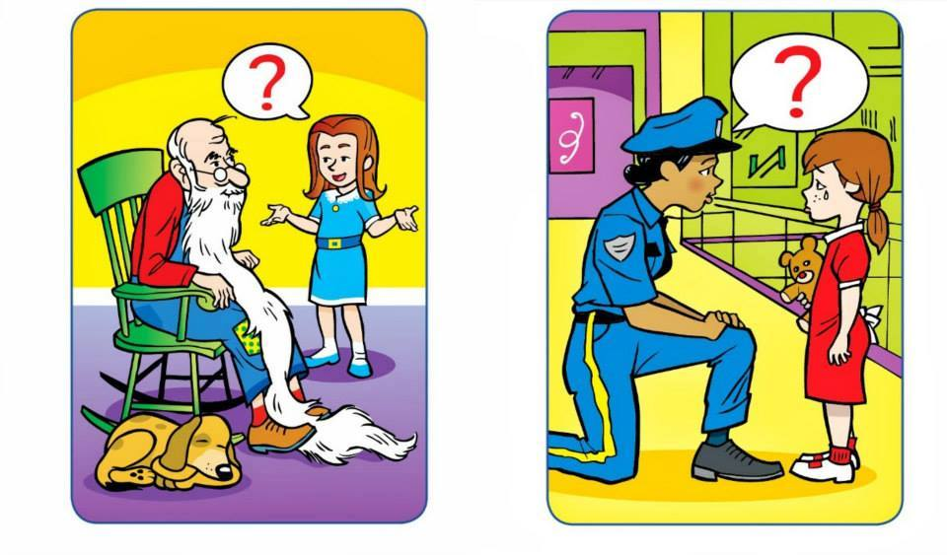
Ką čia sako?

Slide 7
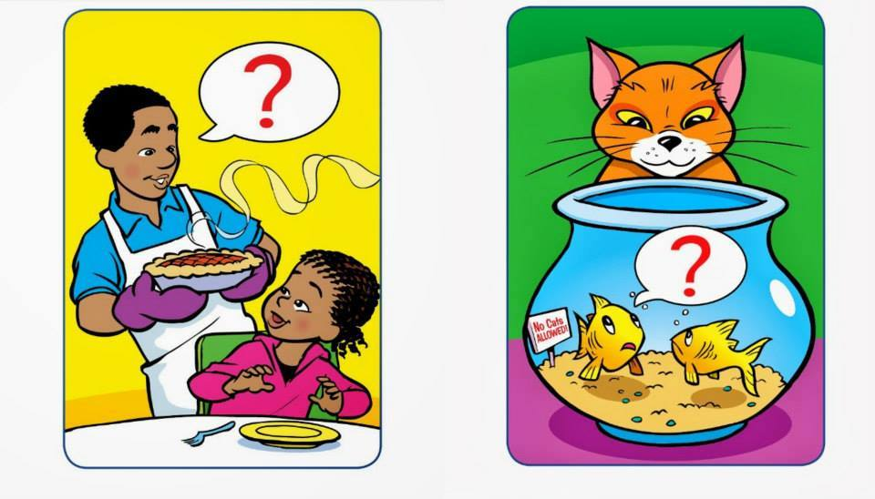
Ką čia sako?

Slide 8
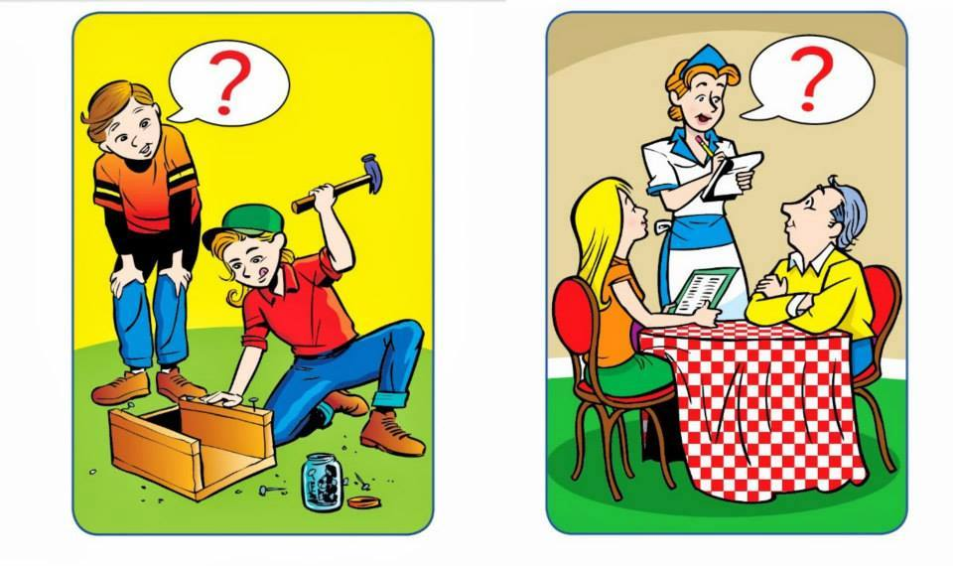
Ką čia sako?

Slide 9
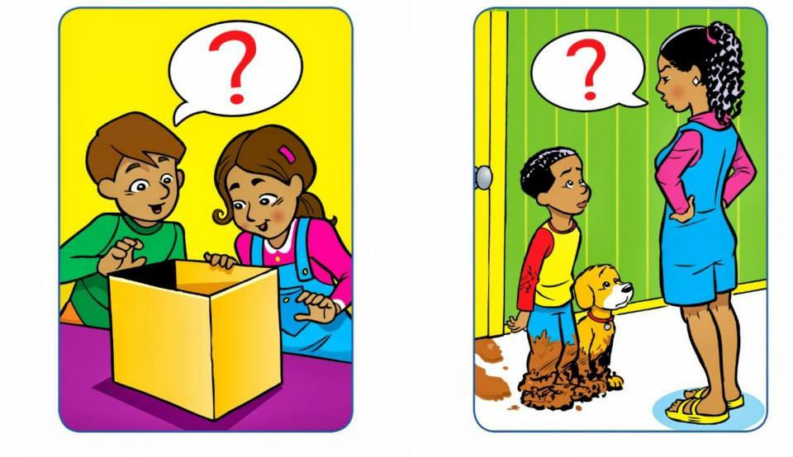
Ką čia sako?

Slide 10
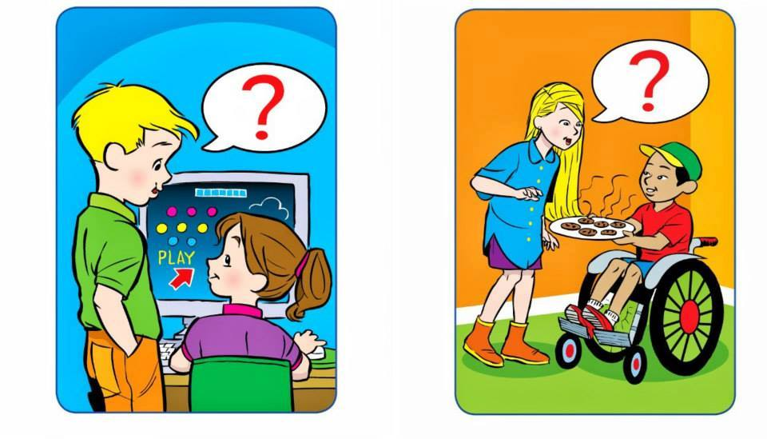
Ką čia sako?

Slide 11
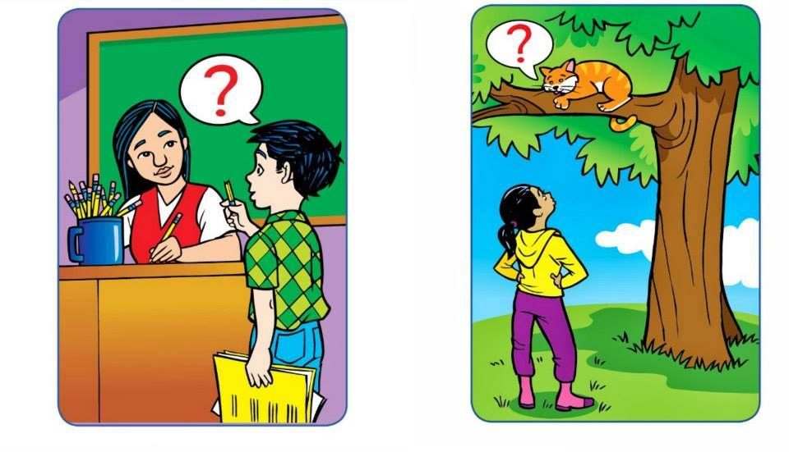
Ką čia sako?

Slide 12
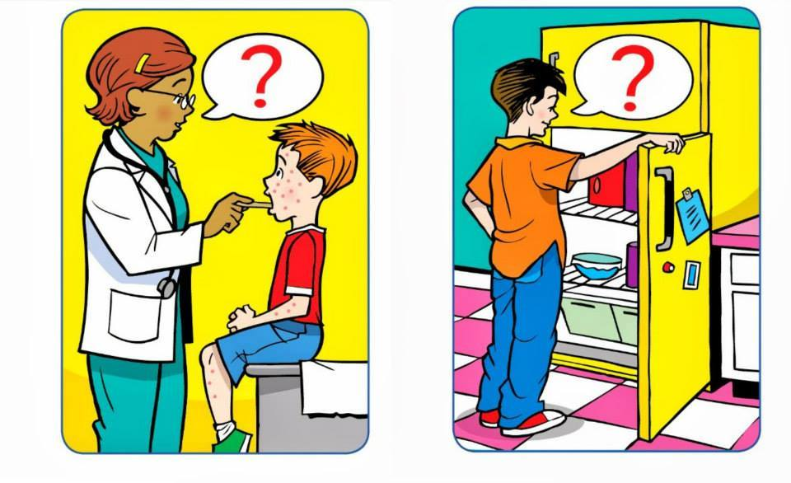
Ką čia sako?

Slide 13
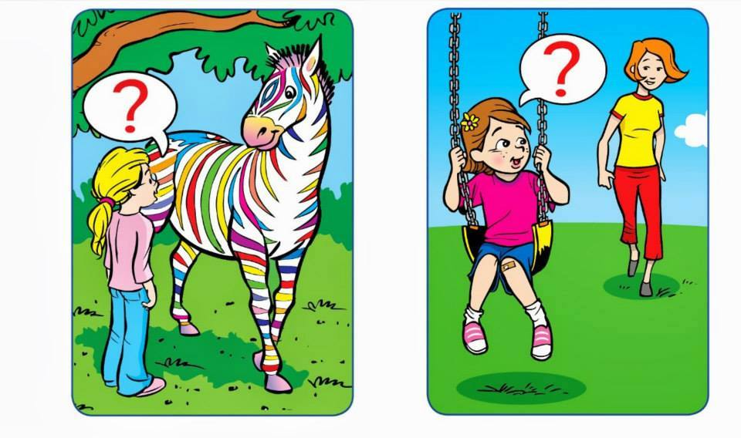
Ką čia sako?

Slide 14
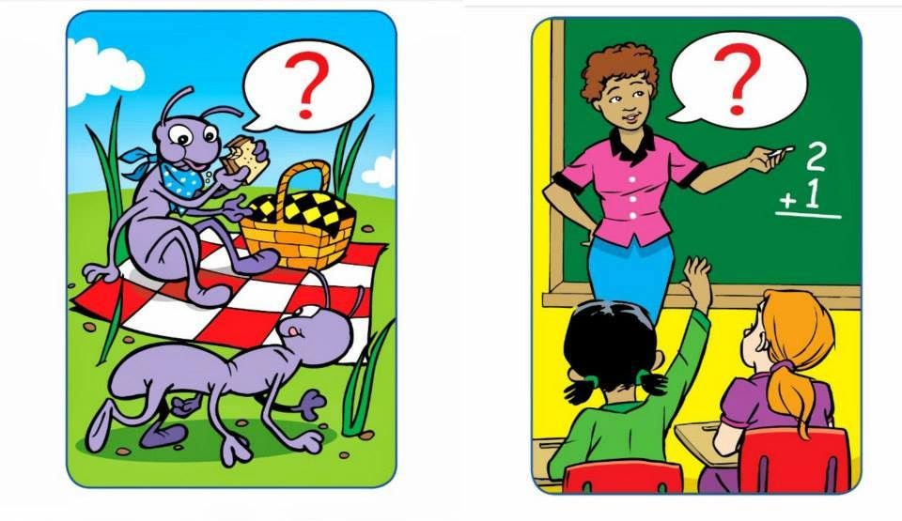
Ką čia sako?

Slide 15
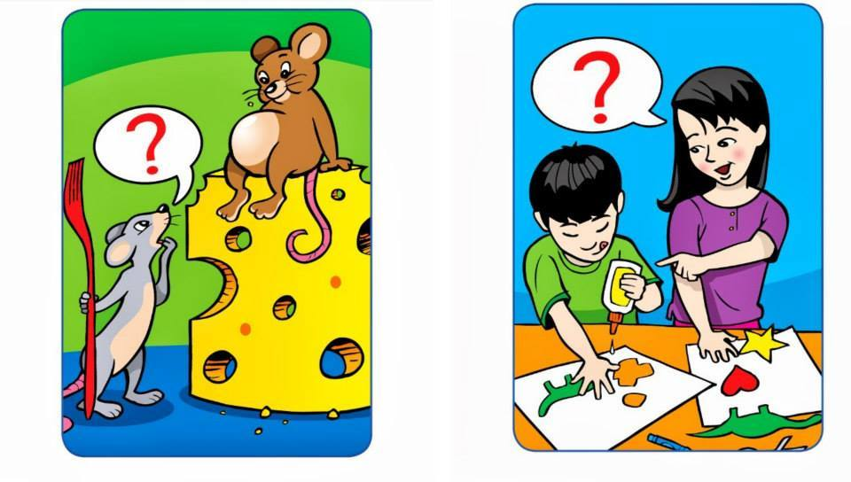
Ką čia sako?

Slide 16
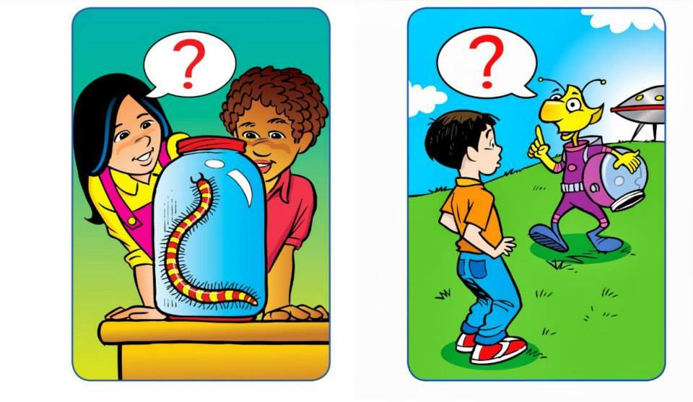
Ką čia sako?

Slide 17
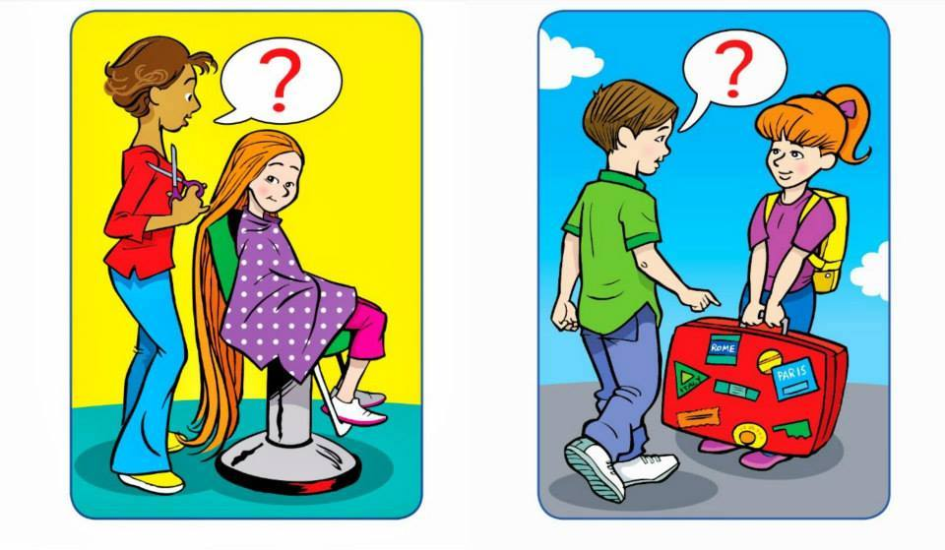

Slide 18
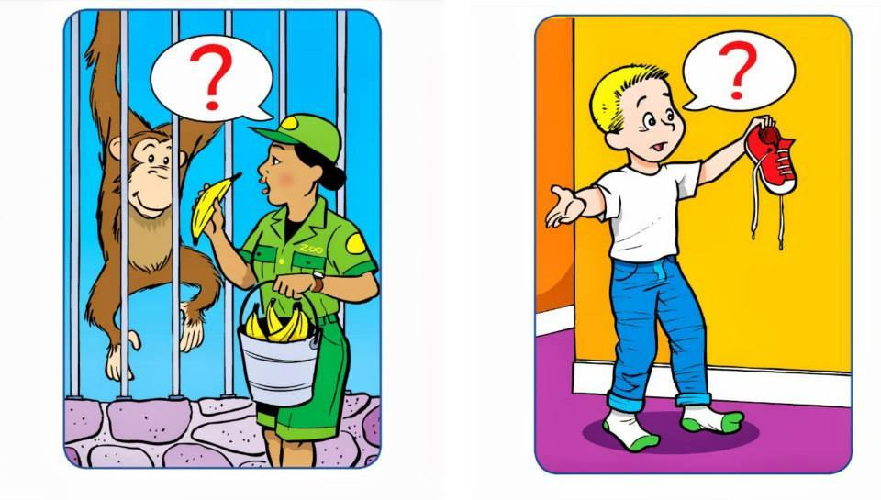
Ką čia sako?

Slide 19
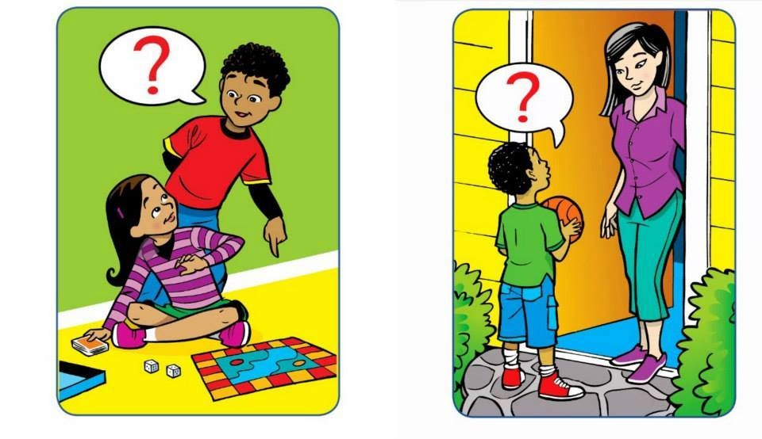
Ką čia sako?

Slide 20
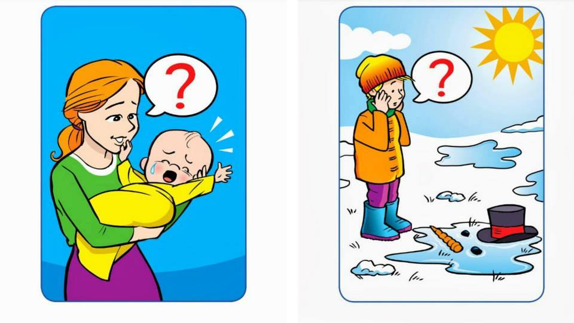
Ką čia sako?

